Slide 1
АНКЕТИРОВАНИЕ РОДИТЕЛЕЙ
«КОЛЛЕДЖА «ЗВЁЗДНЫЙ»
на предмет удовлетворённости
образовательным процессом
Всего в анкетировании приняли участие
154 человека

Slide 2
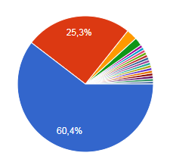
Вопрос:
Из каких информационных источников Вы узнали о колледже?

Slide 3
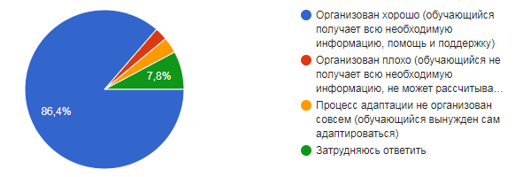
Вопрос:
Как‚ на Ваш взгляд‚ организован в колледже процесс адаптации первокурсников к студенческой жизни?

Slide 4
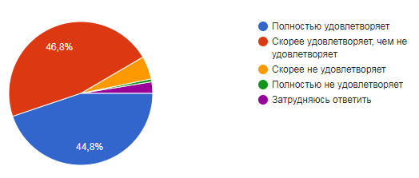
Вопрос:
Оцените степень Вашей удовлетворенности качеством преподавания‚ уровнем профессионализма преподавателей

Slide 5
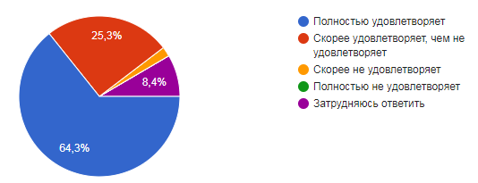
Вопрос:
Оцените степень Вашей удовлетворенности возможностями участия Вашего ребенка в профессиональных мероприятиях (олимпиадах‚ конкурсах профессионального мастерства и т.п.)

Slide 6
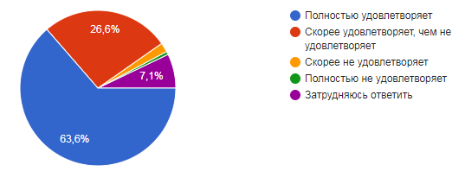
Вопрос:
Оцените степень Вашей удовлетворенности материально-технической базой обучения (состоянием аудиторий‚ кабинетов‚ лабораторий)

Slide 7
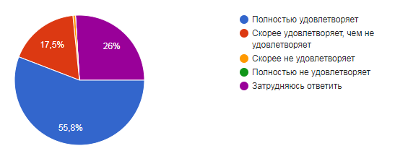
Вопрос:
Оцените степень Вашей удовлетворенности организацией библиотечного обеспечения колледжа

Slide 8
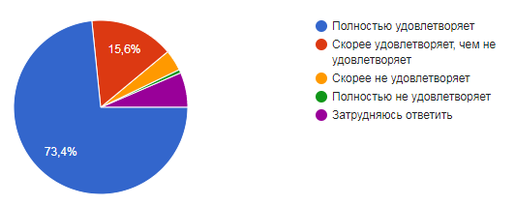
Вопрос .
Оцените степень Вашей удовлетворенности возможностями участия Вашего ребенка во внеурочных мероприятиях

Slide 9
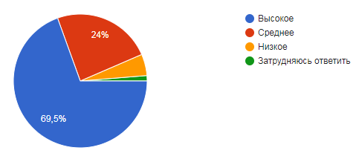
Вопрос .
Оцените качество информирования Вас о достижениях Вашего ребёнка и взаимодействия с Вами классного руководителя/куратора группы‚ администрации колледжа

Slide 10
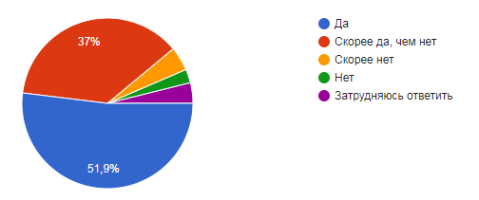
Вопрос .
Как Вы полагаете‚ обучение в колледже будет способствовать профессиональной карьере Вашего ребенка?

Slide 11
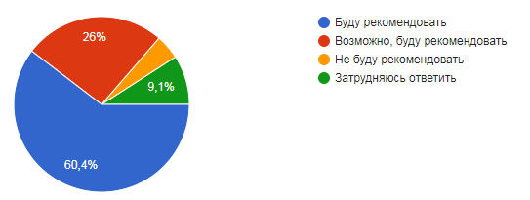
Вопрос:
Насколько вероятно‚ что Вы будете рекомендовать обучение в колледже другим людям?

Slide 12
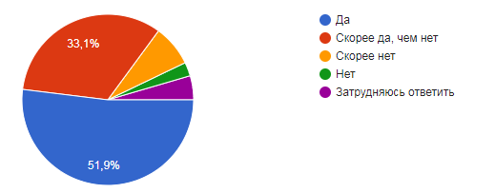
Вопрос:
Ваш ребенок посещает колледж с удовольствием?

Slide 13
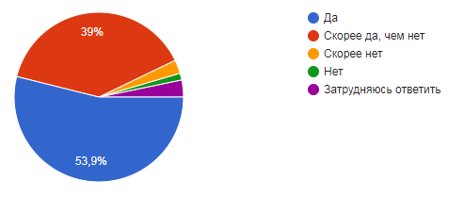
Вопрос:
В среде своих однокурсников Ваш ребенок чувствует себя комфортно?

Slide 14
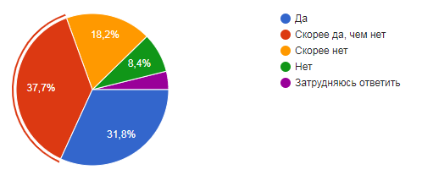
Вопрос:
Соблюдает ли Ваш ребенок режим дня?

Slide 15
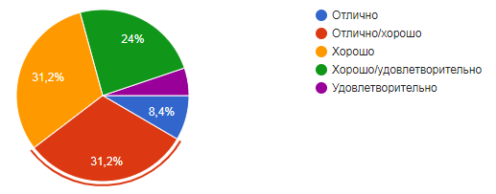
Вопрос:
Как учится ваш ребенок?

Slide 16
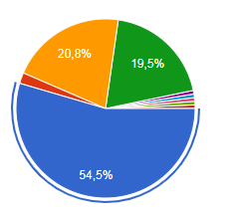
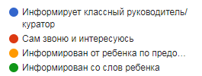
Вопрос:
Из каких источников Вы получаете информацию о результатах обучения Вашего ребенка в Колледже?

Slide 17
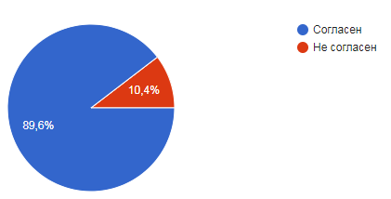
Вопрос:
Ваше отношение к тому, что в обязанности Вашего ребенка входит дежурство по кабинету, субботник?

Slide 18
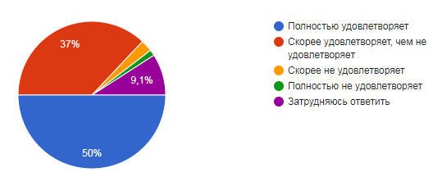
Вопрос:
Оцените степень Вашей удовлетворенности воспитательной и профилактической деятельностью в колледже?

Slide 19
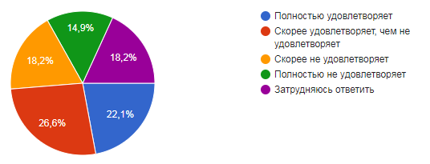
Вопрос:
Оцените степень Вашей удовлетворенности организацией питания в колледже?

Slide 20
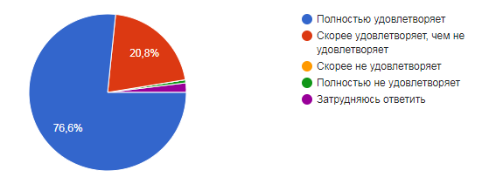
Вопрос:
Оцените степень Вашей удовлетворенности эффективностью взаимодействия Вашего ребенка и Вас с классным руководителем/куратором группы?

Slide 21
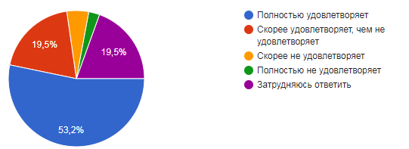
Вопрос:
Оцените степень Вашей удовлетворенности работой медицинского кабинета?

